Slide 1

Dipartimento di Scienze Chimiche e Farmaceutiche
CORSO DI LAUREA TRIENNALE IN CHIMICA
CICLO DI SEMINARI SULLA
“SICUREZZA IN AMBIENTE CHIMICO”
a.a. 2024-2025
Prof. Claudio Tavagnacco
Trieste 17 marzo 2025

Slide 2
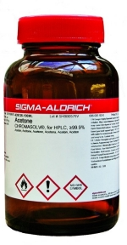
Dipartimento di Scienze Chimiche e Farmaceutiche
Concetti di Pericolo, Danno, Rischio, Prevenzione e Protezione
Il pericolo è una proprietà intrinseca (della situazione, oggetto, sostanza, ecc.) non legata a fattori esterni; è una situazione, oggetto, sostanza, ecc. che per le sue proprietà o caratteristiche ha la capacità di causare un danno alle persone.
ACETONE
Pericoli
LIQUIDO INFIAMMABILE
IRRITANTE PER GLI OCCHI
TOSSICO

Slide 3
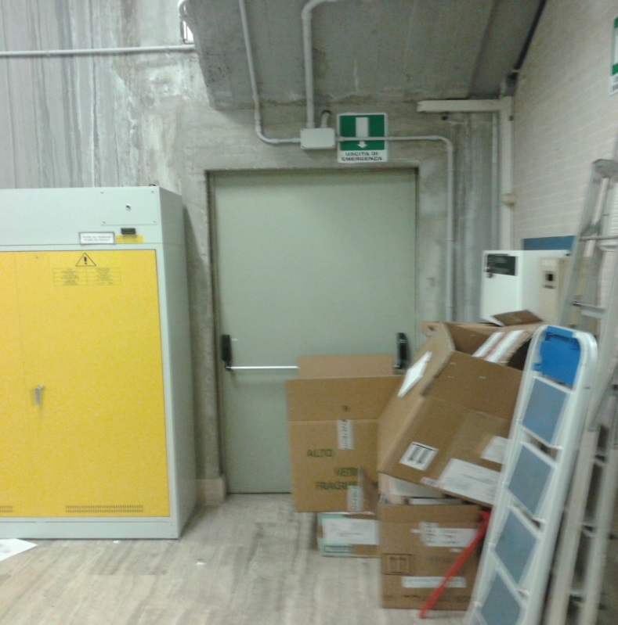
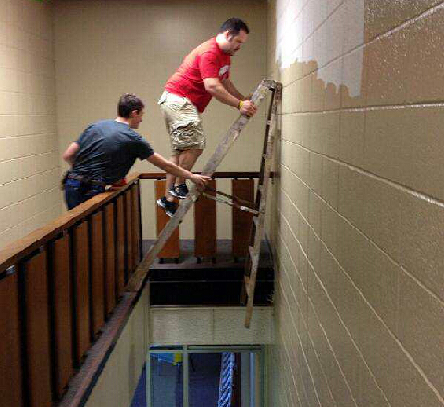
Dipartimento di Scienze Chimiche e Farmaceutiche
Concetti di Pericolo, Danno, Rischio, Prevenzione e Protezione
Il rischio è un concetto probabilistico, è la probabilità che accada un certo evento capace di causare un danno alle persone. La nozione di rischio implica l’esistenza di una sorgente di pericolo e delle possibilità che essa si trasformi in un danno.
SITUAZIONI A
RISCHIO

Slide 4
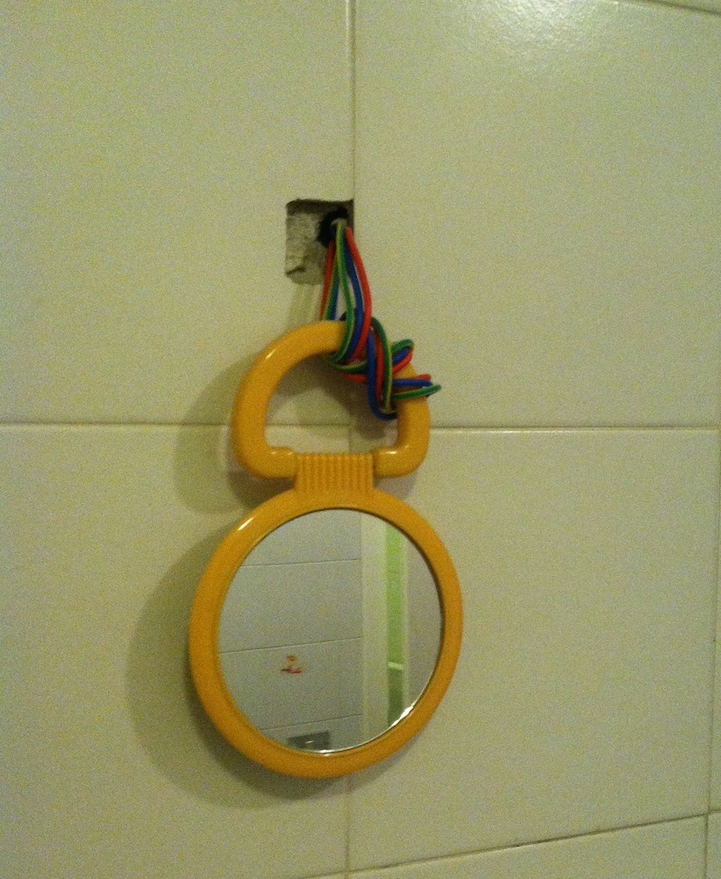
Dipartimento di Scienze Chimiche e Farmaceutiche
Concetti di Pericolo, Danno, Rischio, Prevenzione e Protezione
SITUAZIONI A RISCHIO

Slide 5
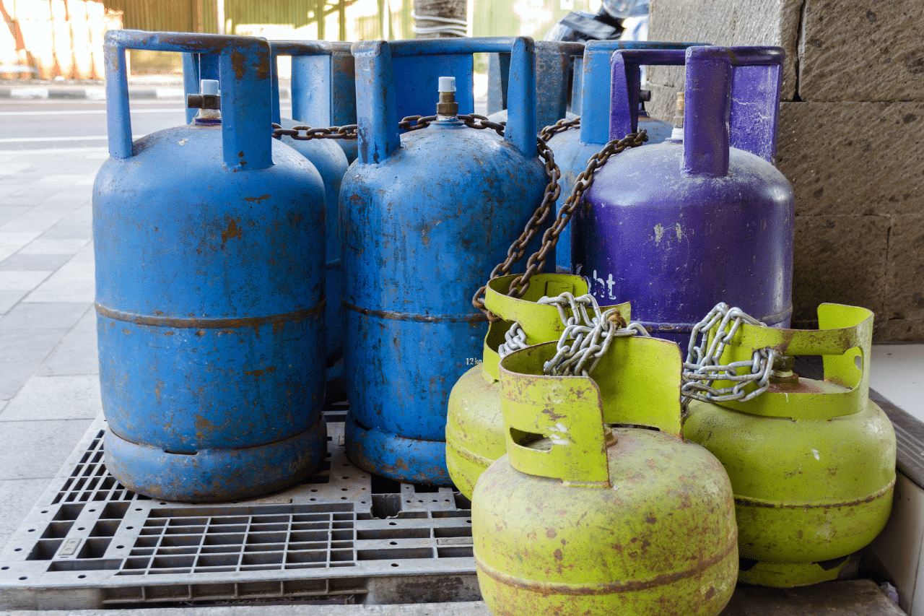
Dipartimento di Scienze Chimiche e Farmaceutiche
Concetti di Pericolo, Danno, Rischio, Prevenzione e Protezione
SITUAZIONI A RISCHIO

Slide 6
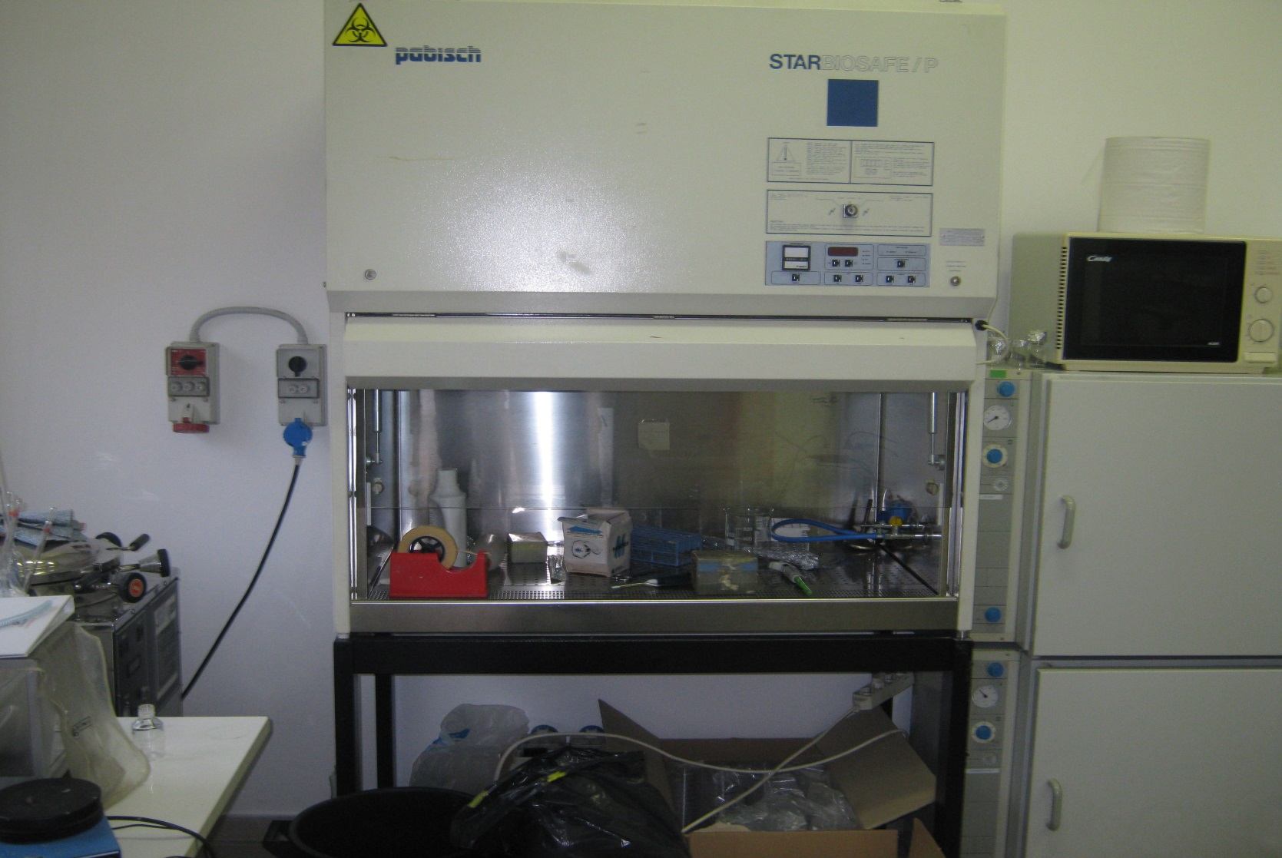
Dipartimento di Scienze Chimiche e Farmaceutiche
Concetti di Pericolo, Danno, Rischio, Prevenzione e Protezione
SITUAZIONI A RISCHIO

Slide 7
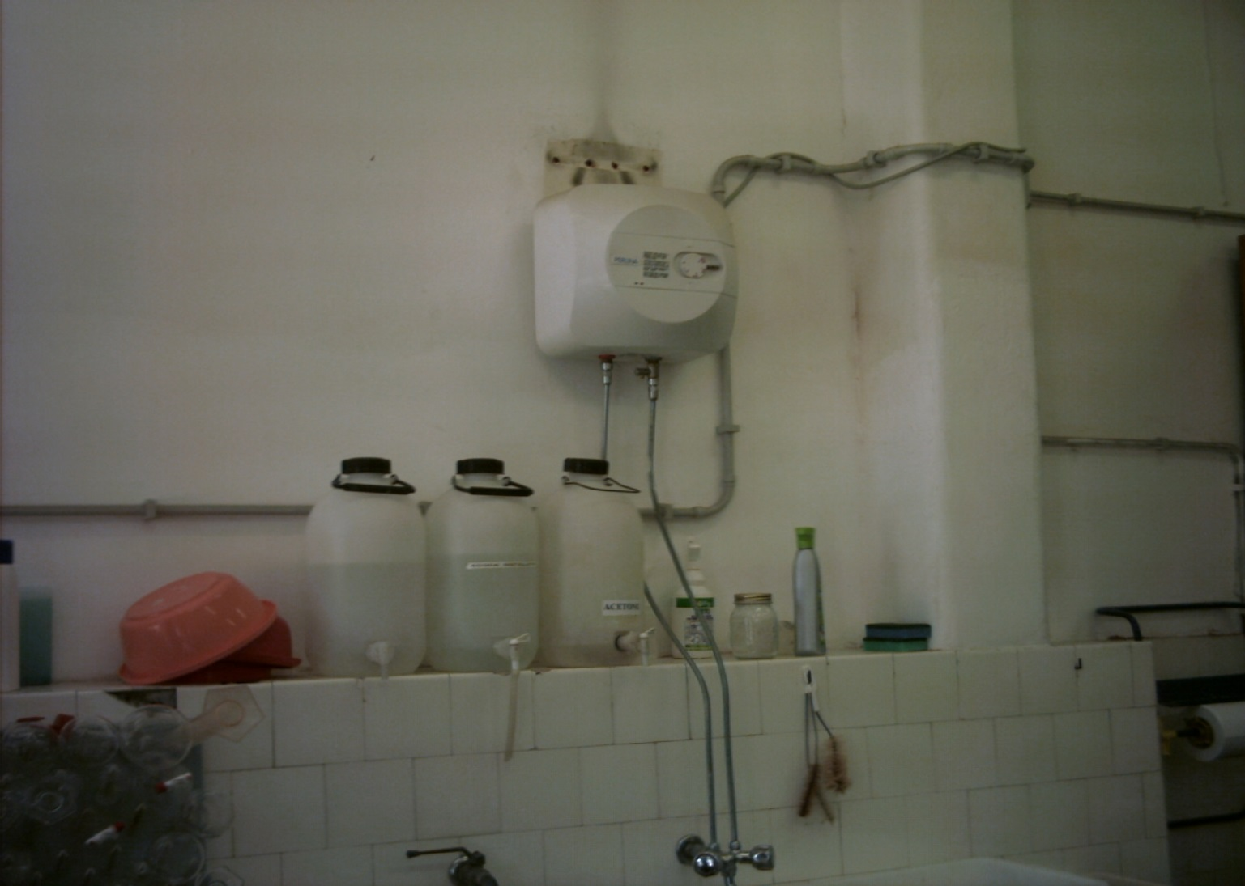
Dipartimento di Scienze Chimiche e Farmaceutiche
Concetti di Pericolo, Danno, Rischio, Prevenzione e Protezione
SITUAZIONI A RISCHIO
Acetone ad altezza occhi e adiacente al tubo di acqua calda

Slide 8
Dipartimento di Scienze Chimiche e Farmaceutiche
Concetti di Pericolo, Danno, Rischio, Prevenzione e Protezione
La percezione del rischio è soggettiva!
Ogni nostra attività quotidiana è basata sulla percezione che noi abbiamo del rischio ed è il frutto di una sua conscia (o inconscia) valutazione. Il processo percettivo del rischio è poi fortemente influenzato dalle emozioni generate nel momento in cui scopriamo ed impariamo un nuovo pericolo e quale possibile danno può arrecarci. Tale percezione dipende da molteplici fattori (conoscenza dei pericoli, esperienze pregresse, abitudini di lavoro, ecc.).
La Valutazione dei Rischi DEVE essere oggettiva!
L’obiettivo della Valutazione dei Rischi è predisporre tutti i provvedimenti necessari per la salvaguardia della sicurezza e salute dei lavoratori.
I provvedimenti necessari al conseguimento delle migliori condizioni di salubrità e sicurezza possono essere così classificati:
misure di tutela generali;
misure di tutela specifiche;
misure di emergenza.

Slide 9
Dipartimento di Scienze Chimiche e Farmaceutiche
Concetti di Pericolo, Danno, Rischio, Prevenzione e Protezione
Stima del rischio: definizione della probabile gravità del danno e della probabilità del suo accadimento - UNI EN ISO 12100-1
R = P x D
R = rischio
P = probabilità o frequenza del verificarsi delle conseguenze
D = magnitudo (gravità) delle conseguenze (danno ai lavoratori)
Uno dei principali metodi per esprimere P e D
utilizza scale di probabilità ed una analisi matriciale

Slide 10
Dipartimento di Scienze Chimiche e Farmaceutiche
Concetti di Pericolo, Danno, Rischio, Prevenzione e Protezione
Scala delle Probabilità
VALORE DI PROBABILITA’ | DEFINIZIONE | CRITERIO DELLA VALUTAZIONE
1 | Improbabile | Il suo verificarsi richiederebbe la concomitanza di più eventi poco probabili Non si sono mai verificati fatti analoghi Il suo verificarsi susciterebbe incredulità
2 | Poco probabile | Il suo verificarsi richiederebbe circostanze non comuni e poco probabili Si sono verificati pochi fatti analoghi Il suo verificarsi susciterebbe sorpresa
3 | Probabile | Si sono verificati altri fatti analoghi Il suo verificarsi susciterebbe modesta sorpresa
4 | Molto probabile | Si sono verificati altri fatti analoghi Il suo verificarsi è dato per scontato

Slide 11
Dipartimento di Scienze Chimiche e Farmaceutiche
Concetti di Pericolo, Danno, Rischio, Prevenzione e Protezione
Scala della gravità del Danno
VALORE DI DANNO | DEFINIZIONE | CRITERIO DELLA VALUTAZIONE
1 | Lieve | danno lieve
2 | Medio | incidente che non provoca ferite e/o malattie ferite/malattie di modesta entità (abrasioni, piccoli tagli)
3 | Grave | ferite/malattie gravi (fratture, amputazioni, debilitazioni gravi, ipoacusie)
4 | Molto grave | incidente/malattia mortale incidente mortale multiplo

Slide 12
Dipartimento di Scienze Chimiche e Farmaceutiche
Concetti di Pericolo, Danno, Rischio, Prevenzione e Protezione

Slide 13
Dipartimento di Scienze Chimiche e Farmaceutiche
Concetti di Pericolo, Danno, Rischio, Prevenzione e Protezione
La stima numerica del rischio permette di identificare una scala di priorità degli interventi per ridurre il rischio
R > 8 | Rischio elevato | Adozione di misure preventive e/o protettive con predisposizione di procedure operative, addestramento, formazione e monitoraggio con frequenza elevata.
4 ≤ R ≤ 8 | Rischio medio | Adozione di misure preventive e/o protettive con predisposizione di procedure operative, formazione, informazione e monitoraggio con frequenza media.
2 ≤ R ≤ 3 | Rischio basso | Adozione di misure preventive e/o protettive, formazione, informazione e monitoraggio ordinario.
R = 1 | Rischio minimo | Non sono individuate misure preventive e/o protettive. Solo attività di informazione. Non soggetto a monitoraggio ordinario.

Slide 14
Dipartimento di Scienze Chimiche e Farmaceutiche
Concetti di Pericolo, Danno, Rischio, Prevenzione e Protezione
Gli interventi devono quindi ridurre il rischio fino a:
Rischio tollerabile: rischio accettato in seguito alla ponderazione del rischio. Il rischio tollerabile è anche detto “rischio non significativo” o “rischio accettabile”. Il rischio tollerabile non dovrebbe richiedere ulteriore trattamento.
Rischio residuo: rischio rimanente a seguito del trattamento del rischio. Il rischio residuo comprende anche i rischi non identificabili.
UNI 11230 – Gestione del rischio
Prevenzione: agisce riducendo la probabilità di accadimento
Azioni di riduzione del rischio
Protezione: agisce diminuendo la gravità del danno

Slide 15
Dipartimento di Scienze Chimiche e Farmaceutiche
Concetti di Pericolo, Danno, Rischio, Prevenzione e Protezione
Le misure di prevenzione sono di tipo strutturale o organizzativo, come:
l'informazione, la formazione e l'addestramento dei lavoratori;
la progettazione, costruzione e corretto utilizzo di ambienti, strutture, macchine, attrezzature e impianti;
l'evitare situazioni di pericolo che possano determinare un danno probabile (rischio);
l'adozione di comportamenti e procedure operative adeguate.
Le misure di protezione servono da difesa contro ciò che potrebbe recare danno. Elemento che si interpone tra qualcuno che può subire un danno e ciò che lo può causare.
La protezione attiva è quella che gli stessi operatori devono attivare (estintori, arresti di emergenza), DPI
La protezione passiva interviene anche senza il comando umano (impianto rilevazione incendio)

Slide 16
Dipartimento di Scienze Chimiche e Farmaceutiche
Il Documento di Valutazione dei Rischi (DVR)
E’ una relazione obbligatoria in carico al datore di lavoro sulla valutazione di tutti i rischi per la sicurezza e la salute durante l'attività lavorativa, nella quale siano specificati:
i criteri e le metodologie adottate per la valutazione stessa;
l'indicazione delle misure di prevenzione e di protezione attuate;
il programma delle misure ritenute opportune per garantire il miglioramento nel tempo dei livelli di sicurezza.
Principale scopo di tale valutazione non è da ritenersi la verifica dell’applicazione dei precetti di legge, ma la ricerca di tutti quei rischi residui che nonostante l’applicazione delle normative specifiche rimangono in essere. Ogni rischio deve essere valutato tenendo conto dell’entità del danno probabilmente riscontrabile.
La valutazione del rischio è lo strumento fondamentale che permette al datore di lavoro di individuare le misure di prevenzione e di pianificarne l'attuazione, il miglioramento ed il controllo al fine di verificarne l'efficacia e l'efficienza.

Slide 17
Dipartimento di Scienze Chimiche e Farmaceutiche
Il rischio chimico
La valutazione del rischio chimico e la valutazione dell’esposizione dei lavoratori è l’aspetto principale delle misure di tutela della salute per chi opera nei laboratori chimici.
Esistono diverse metodologie di valutazione da applicare. Nel DVR devono essere valutati i rischi derivati dagli agenti chimici per la salute, per la sicurezza e per l’ambiente.
“Il rischio (chimico) relativo all’esposizione di un lavoratore ad una sostanza pericolosa per la salute è funzione della probabilità che si verifichi un potenziale
danno alla salute alle condizioni di uso ed esposizione, e del livello di danno prodotto”

Slide 18
Dipartimento di Scienze Chimiche e Farmaceutiche
Il rischio chimico
La metodologia per la valutazione del rischio chimico per la sicurezza deve consentire di quantificare l’entità dei rischi esistenti prendendo in considerazione tutte le sostanze e preparati.
Il metodo deve permettere di calcolare il livello di rischio (LR) come il prodotto di almeno tre variabili:
livello di pericolosità oggettiva
livello di esposizione
livello di conseguenze
La valutazione del rischio chimico per la salute deve essere effettuata analizzando almeno i seguenti parametri e prendendo in considerazione tutte le sostanze e preparati.
indice di pericolosità della sostanza o miscela
proprietà chimico-fisiche
quantità in uso
tipologia d'uso
tipologia di controllo
tempo di esposizione

Slide 19
Dipartimento di Scienze Chimiche e Farmaceutiche
Il rischio chimico
Nei laboratori chimici, esistono diverse attività lavorative che possono esporre ad agenti o a prodotti chimici e ciò può rappresentare un rischio sia per la salute (intossicazione acuta e cronica, ustioni chimiche, effetti mutageni, cancerogeni, ecc.), sia per la sicurezza (incendio, esplosione, ecc.) dei lavoratori.
L’utilizzo di una sostanza chimica non costituisce, di per sé, necessariamente un rischio effettivo per la salute, in quanto questo dipende e deriva solo dalle caratteristiche della sostanza e, in funzione di queste, dalle modalità del contatto che si realizza nel corso dell’attività lavorativa.
Nelle attività dei laboratori chimici dell’Ateneo è utilizzata una moltitudine di sostanze chimiche, dalle caratteristiche tossicologiche più disparate, in quantità molto piccole e per tempi d’esposizione molto brevi.

Slide 20
Dipartimento di Scienze Chimiche e Farmaceutiche
Il rischio chimico
Caratteristiche di pericolosità delle sostanze
La mancata conoscenza di ciò che si manipola è stata ed è tutt’oggi causa di incidenti nei più svariati luoghi di lavoro e oltre ai possibili effetti sull’uomo vanno considerati anche quelli sull’ambiente.
La conoscenza delle caratteristiche di pericolosità delle sostanze è quindi un elemento indispensabile perché possano essere impiegate limitando il rischio per gli addetti al più basso livello possibile.
In tutta l’Unione Europea sono considerati PERICOLOSI, e come tali regolamentati, le sostanze e le miscele rientranti in una o più delle categorie stabilite dal Regolamento “CLP” (CE) n. 1272/2008 relativo alla classificazione, all’etichettatura e all’imballaggio delle sostanze e delle miscele.

Slide 21









Dipartimento di Scienze Chimiche e Farmaceutiche
Il rischio chimico
Caratteristiche di pericolosità delle sostanze
AGENTI CHIMICI PERICOLOSI
  Possono provocare incendi o esplosioni :
  infiammabili
  comburenti
  esplosivi
  gas sotto pressione
  Sono pericolosi per la salute:
  tossici
  nocivi
  irritanti
  sensibilizzanti
  corrosivi
  cancerogeni
  mutageni
  tossici per la riproduzione
  Sono pericolosi per l’ambiente:
  acquatico
  strato di ozono
Stefano Macchiavelli

Slide 22
Dipartimento di Scienze Chimiche e Farmaceutiche
Il rischio chimico
Metodi e strumenti per riconoscere i pericoli
Etichettatura e imballaggio di sostanze e preparati pericolosi
L’etichetta rappresenta una fonte di informazione per l’utilizzatore e consente di evitare malintesi ed errori di manipolazione delle sostanze chimiche; aiuta nelle operazioni di stoccaggio ed è utile in caso di infortunio. Poiché l’eliminazione dei prodotti pericolosi può comportare gravi problemi per l’ambiente, l’etichetta fornisce indicazioni sulla gestione dei residui e la protezione dell’ambiente. Le etichette ed i simboli di pericolo costituiscono uno strumento rapido ed importante per il riconoscimento dei pericoli.
Gli elementi standardizzati inclusi nell'etichetta sono:
Identificativo del prodotto
Pittogrammi
Indicazioni di pericolo
Consigli di prudenza
Informazioni del fornitore

Slide 23
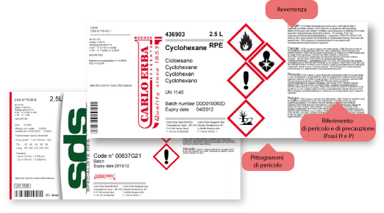
Dipartimento di Scienze Chimiche e Farmaceutiche
Il rischio chimico
Metodi e strumenti per riconoscere i pericoli
etichetta “tipo nuovo” dal 1 giugno 2015

Slide 24
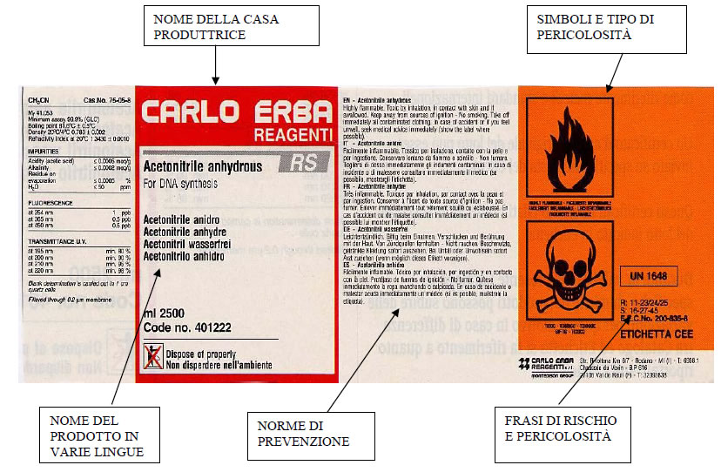
Dipartimento di Scienze Chimiche e Farmaceutiche
etichetta “tipo vecchio” ante 1 giugno 2015

Slide 25
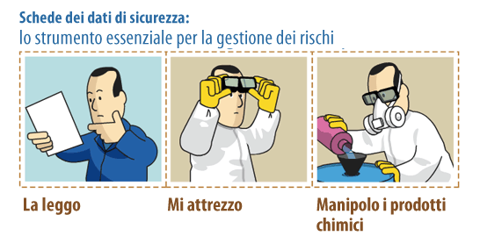
Dipartimento di Scienze Chimiche e Farmaceutiche
Il rischio chimico
Metodi e strumenti per riconoscere i pericoli
La Scheda di Sicurezza (SDS)
Le schede di sicurezza sono uno strumento di fondamentale importanza nella valutazione del rischio chimico, in quanto sono utili per fornire una panoramica
completa di tutti i pericoli e i rischi legati al prodotto. Ogni lavoratore DEVE consultare la SDS prima di utilizzare una sostanza o miscela chimica.

Slide 26

Dipartimento di Scienze Chimiche e Farmaceutiche
Il rischio chimico
Metodi e strumenti per riconoscere i pericoli
1. IDENTIFICAZIONE SOSTANZA/MISCELA E DELLA SOCIETÀ/IMPRESA
2. IDENTIFICAZIONE DEI PERICOLI
3. COMPOSIZIONE/ INFORMAZIONE SUGLI INGREDIENTI
4. INTERVENTI DI PRIMO SOCCORSO
5. MISURE ANTINCENDIO
6. PROVVEDIMENTI IN CASO DI DISPERSIONE ACCIDENTALE
7. MANIPOLAZIONE E IMMAGAZZINAMENTO
8. PROTEZIONE PERSONALE/ CONTROLLO DELL’ESPOSIZIONE
9. PROPRIETÀ FISICHE E CHIMICHE
10. STABILITÀ E REATTIVITÀ
11. INFORMAZIONI TOSSICOLOGICHE
12. INFORMAZIONI ECOLOGICHE
13. OSSERVAZIONI SULLO SMALTIMENTO
14. INFORMAZIONI SUL TRASPORTO
15. INFORMAZIONI SULLA NORMATIVA
16. ALTRE INFORMAZIONI

Slide 27
Alcune sostanze pericolose perché tossiche e/o corrosive e/o infiammabili e/o irritanti con le quali si viene in contatto nel laboratorio:
HCl, H₂SO₄, HNO₃, KMnO₄,CH₃COOH, NH3(soluzioni molto concentrate)
NaOH, CaO(solido puro e soluzione concentrata)
FeCl_{3(soluzione concentrata)}
etanolo, metanolo, acetone, etere etilico(liquido puro molto infiammabile)
SO_{2(gas tossico)}
H_{2(gas molto infiammabile)}, ...

Slide 28
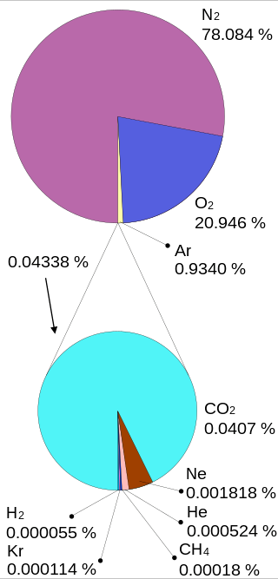
Un esempio: l’aria che respiriamo
Sono gas tossici?
Sono gas pericolosi?
In che condizioni?
Le % sono espresse in volume

Slide 29
Da «la Repubblica», 6 gennaio 2024
… nitrogeno, un composto
inodore, incolore, insapore, ma letale.

Slide 30

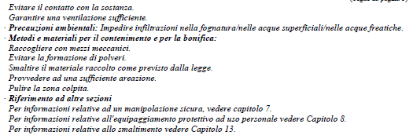
LA SCHEDA DI SICUREZZA (SDS)
cosa fare in caso di rilascio accidentale?

Slide 31
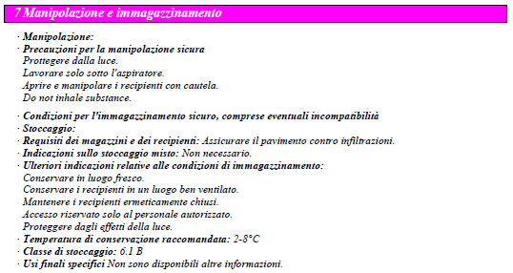
LA SCHEDA DI SICUREZZA (SDS)
manipolazione e immagazzinamento

Slide 32
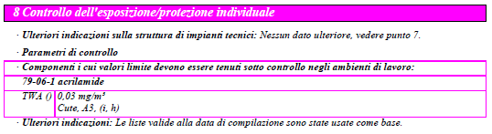
LA SCHEDA DI SICUREZZA (SDS)
controllo dell’esposizione/protezione individuale

Slide 33
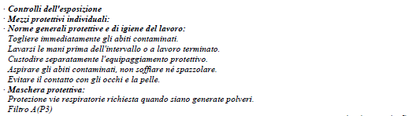
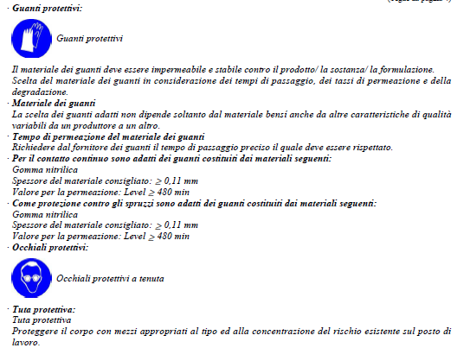
LA SCHEDA DI SICUREZZA (SDS)
quali DPI

Slide 34
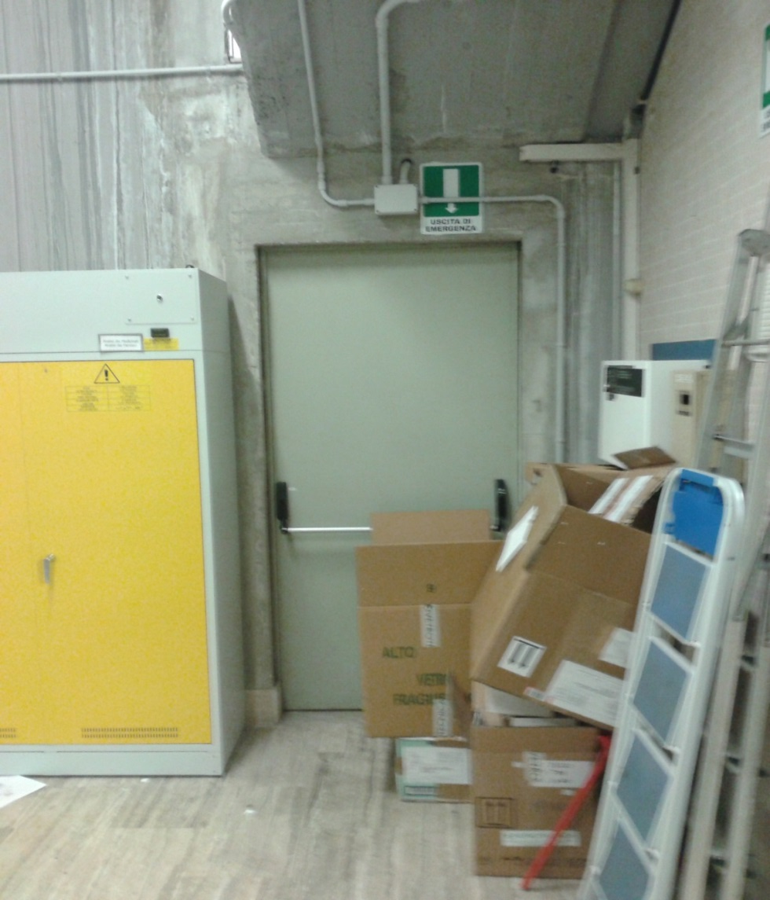
Il rischio chimico
Dipartimento di Scienze Chimiche e Farmaceutiche
R = P x D
P =
1
D =
4
R =
4
Rischio medio

Slide 35
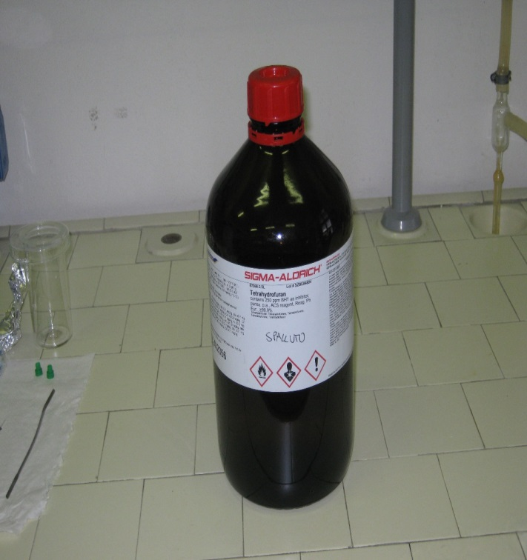
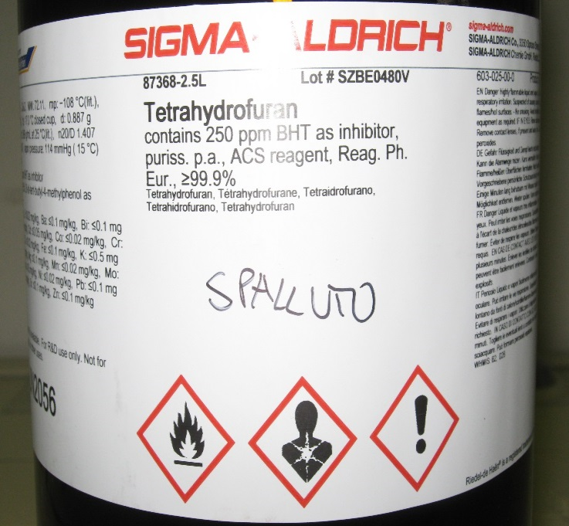
Il rischio chimico
Dipartimento di Scienze Chimiche e Farmaceutiche
R = P x D
P =
1
D =
2
R =
2
RISCHIO PER LA SICUREZZA
H225 liquido e vapori facilmente infiammabili
Rischio basso

Slide 36
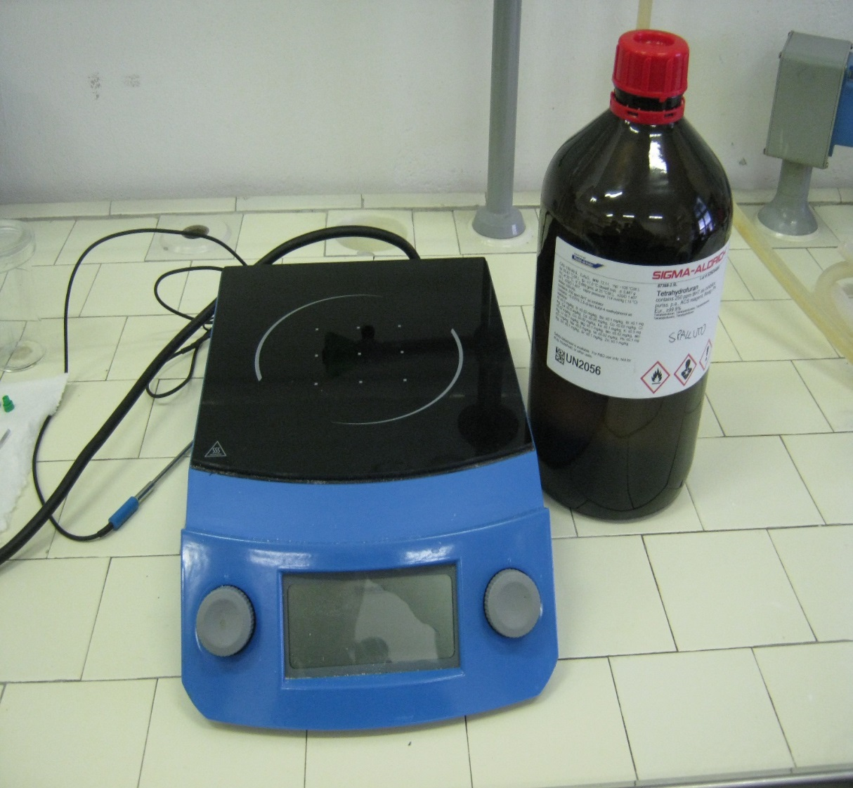

Il rischio chimico
Dipartimento di Scienze Chimiche e Farmaceutiche
R = P x D
P =
2
D =
3
R =
6
Rischio medio

Slide 37
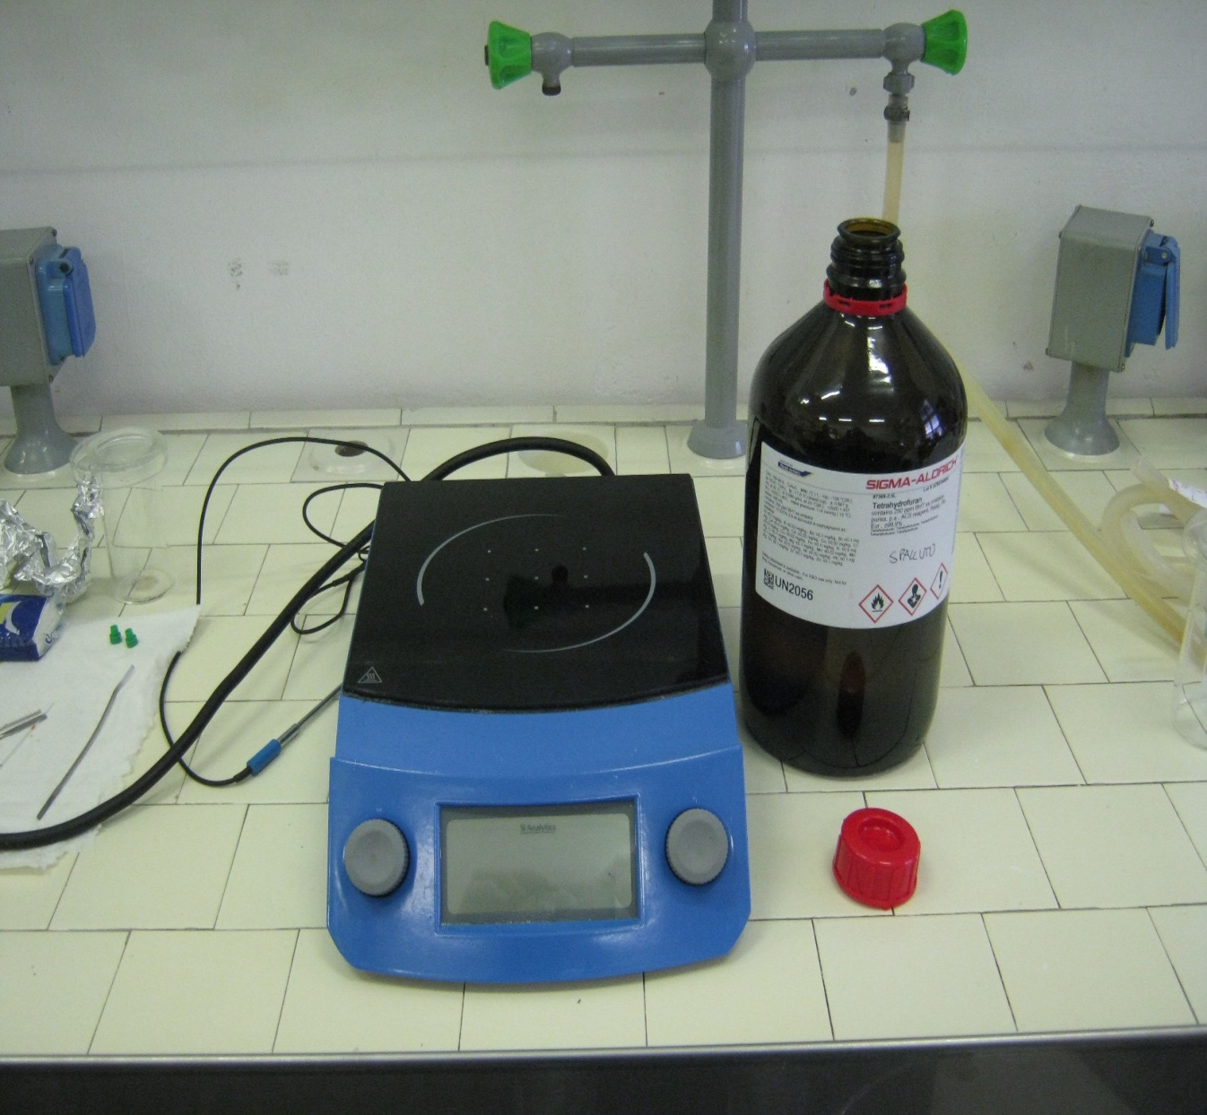
Il rischio chimico
Dipartimento di Scienze Chimiche e Farmaceutiche
R = P x D
P =
3
D =
3
R =
9
Rischio elevato

Slide 38
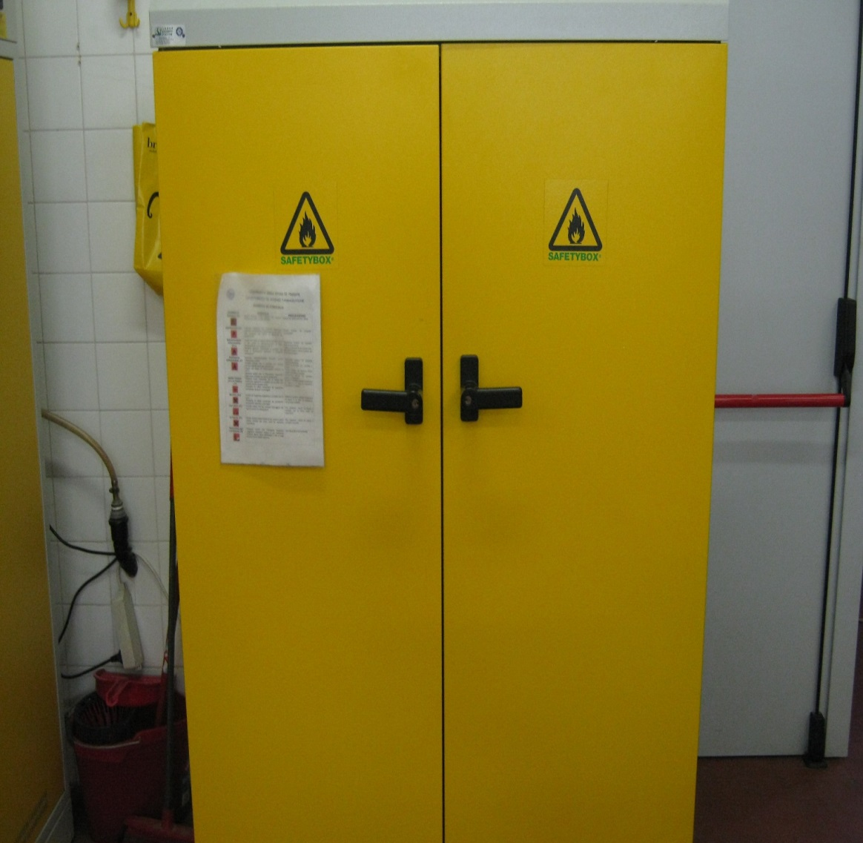
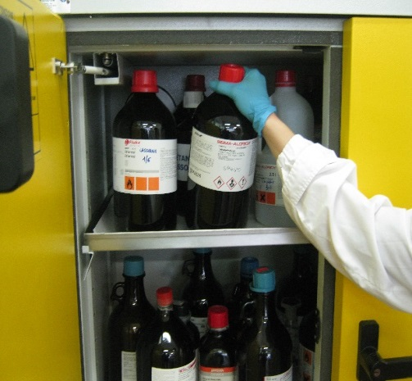
Il rischio chimico
Dipartimento di Scienze Chimiche e Farmaceutiche
R = P x D
P =
1
D =
1
R =
1
Rischio minimo

Slide 39
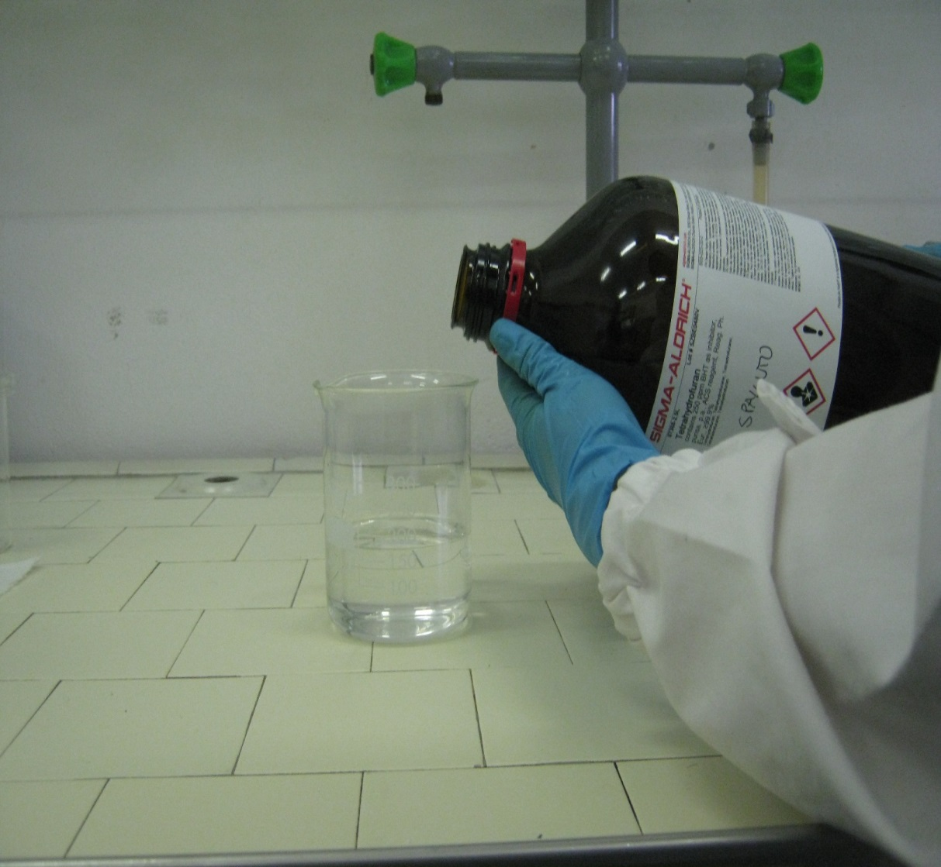
Il rischio chimico
Dipartimento di Scienze Chimiche e Farmaceutiche
R = P x D
P =
3
D =
3
R =
9
RISCHIO PER LA SALUTE
H319 Provoca grave irritazione oculare
H335 Può irritare le vie respiratorie
H351 Sospettato di provocare il cancro
Rischio elevato

Slide 40
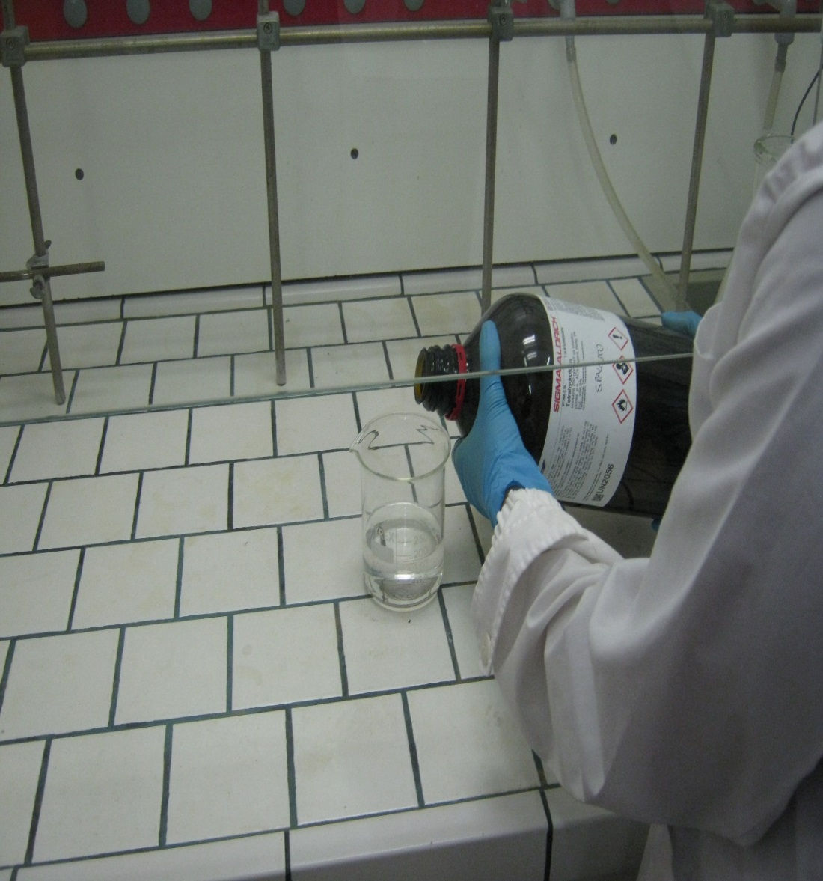
Il rischio chimico
Dipartimento di Scienze Chimiche e Farmaceutiche
R = P x D
P =
1
D =
2
R =
2
Rischio basso

Slide 41
Dipartimento di Scienze Chimiche e Farmaceutiche
DISPOSITIVI DI PROTEZIONE INDIVIDUALE
Per Dispositivo di Protezione Individuale si intende
“Qualsiasi attrezzatura destinata ad essere indossata e tenuta dal lavoratore allo scopo di proteggerlo contro uno o più rischi suscettibili di minacciarne la sicurezza o la salute durante il lavoro, nonché ogni complemento o accessorio destinato a tale scopo”.
I Dispositivi di Protezione Individuale - DPI – devono essere impiegati quando non è possibile evitare, ridurre o fronteggiare adeguatamente i rischi con misure tecniche di prevenzione, con mezzi e sistemi di protezione collettiva o con diversi metodi e procedimenti di lavoro ed organizzazione. In funzione dei pericoli è necessario assumere le cautele proporzionate ai rischi, adeguare e rispettare le procedure di sicurezza e, se del caso, indossare i dispositivi di protezione individuale richiesti.

Slide 42
Dipartimento di Scienze Chimiche e Farmaceutiche
DISPOSITIVI DI PROTEZIONE INDIVIDUALE
Quando si fa riferimento ad agenti chimici si deve concentrare l’attenzione principalmente su:
• protezione delle vie respiratorie;
• indumenti di protezione contro i rischi chimici;
• guanti di protezione sempre per rischi chimici;
• visiere e occhiali.
La loro fornitura è un obbligo del datore di lavoro e il lavoratore provvede all’utilizzo, cura e conservazione.
La scelta di un dispositivo di protezione individuale comporta una serie di valutazioni e di verifiche non sempre facili da effettuare. Per svariatissime ragioni, non sempre è possibile raggiungere in modo esaustivo gli obiettivi che la legge impone. Possiamo, quindi, considerare adeguato un DPI quando riteniamo di aver ottenuto il miglior compromesso possibile tra il più alto livello di sicurezza che si può raggiungere e il comfort indispensabile da assicurare.

Slide 43
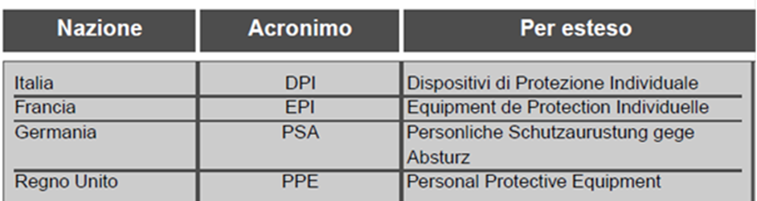
Dipartimento di Scienze Chimiche e Farmaceutiche
DISPOSITIVI DI PROTEZIONE INDIVIDUALE
I DPI sono divisi in tre categorie a seconda della gravità dei rischi dai quali sono destinati a proteggere, le tre categorie hanno regole diverse per quanto riguarda l’apposizione del marchio CE):
III CAT. rischi di morte o lesioni gravi;
II CAT. tutti i rischi non compresi nelle altre due categorie;
I CAT. rischi minori (azioni lesive di lieve entità).

Slide 44

Dipartimento di Scienze Chimiche e Farmaceutiche
DISPOSITIVI DI PROTEZIONE INDIVIDUALE
DPI DELLE VIE RESPIRATORIE
Appartengono tutti alla 3° categoria (D.Lgs. 475/92) e sono di diverso tipo:
Respiratori a filtro: dipendenti dall’atmosfera ambiente
Respiratori isolanti (autorespiratori): indipendenti dall’atmosfera ambiente
I respiratori a filtro sono poi così distinti:
Antipolvere per polveri, fibre, fumi (particelle inferiori a 4 micron) e nebbie (goccioline liquide su base acquosa o organica)
Antigas per gas e vapori (forma gassosa di sostanze liquide a temperatura ambiente)
Combinati contro particelle, gas e vapori
I respiratori contro particelle o antipolvere hanno 3 classi di protezione, a efficienza crescente, normalmente espressa con un Fattore Nominale di Protezione (FNP) .

Slide 45
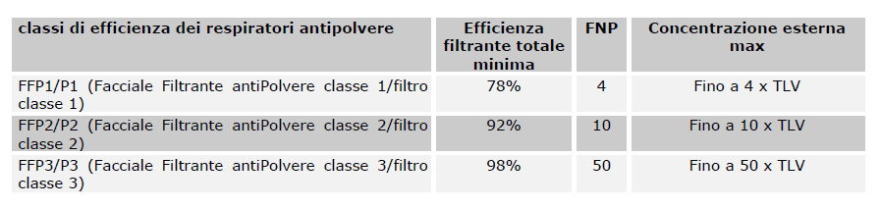
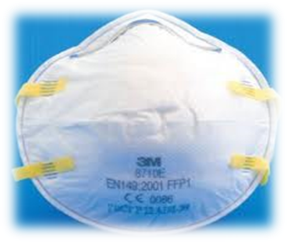
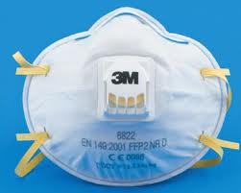
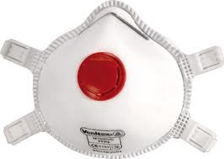
Dipartimento di Scienze Chimiche e Farmaceutiche
DISPOSITIVI DI PROTEZIONE INDIVIDUALE
DPI DELLE VIE RESPIRATORIE
FFP1 solo polveri
FFP2 solo polveri
FFP3 solo polveri

Slide 46
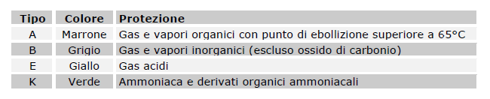
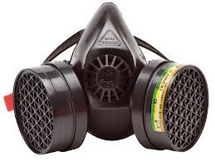
Dipartimento di Scienze Chimiche e Farmaceutiche
DISPOSITIVI DI PROTEZIONE INDIVIDUALE
DPI DELLE VIE RESPIRATORIE
I respiratori antigas hanno filtri in carbone attivo che, per assorbimento fisico o chimico, trattengono l’inquinante.
Vengono distinti tramite lettere e colori identificativi:

Slide 47
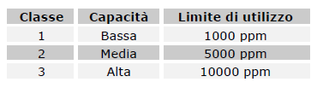
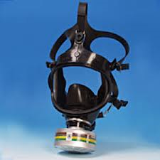
Dipartimento di Scienze Chimiche e Farmaceutiche
DISPOSITIVI DI PROTEZIONE INDIVIDUALE
DPI DELLE VIE RESPIRATORIE
Per ogni tipo di filtro antigas esistono tre classi di protezione a seconda della concentrazione prevista dell’inquinante:
I filtri combinati (gas e polvere) oltre alla colorazione del o dei gas specifici devono riportare una fascia bianca e la marcatura riporterà tutte le lettere distintive con le relative classi di efficienza. Es. ABK1

Slide 48

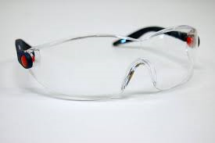
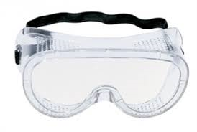
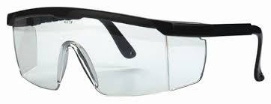
Dipartimento di Scienze Chimiche e Farmaceutiche
DISPOSITIVI DI PROTEZIONE INDIVIDUALE
DPI DEGLI OCCHI E DEL VISO
Gli occhiali, insieme agli schermi e alle visiere, sono i più importanti dispositivi di protezione individuale degli occhi contro i rischi meccanici (poveri, trucioli, schegge), ottici (raggi UV ed IR, laser), chimici (vapori, nebbie e fumi, soluzioni acide ed alcaline) e termici.

Slide 49
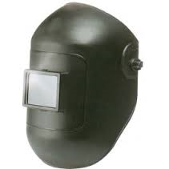
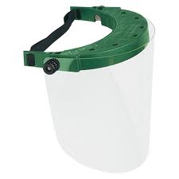
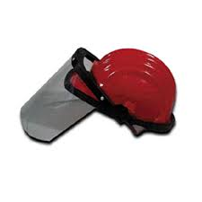
Dipartimento di Scienze Chimiche e Farmaceutiche
DISPOSITIVI DI PROTEZIONE INDIVIDUALE
DPI DEGLI OCCHI E DEL VISO
Gli schermi sono generalmente utilizzati per lavori di saldatura o in prossimità di masse incandescenti per brevi periodi, portati a mano dallo stesso lavoratore oppure, se fissi, sono posizionati davanti al pezzo su cui lavorare.
Le visiere, più comode degli schermi, sono generalmente integrate da un elmetto di protezione ed abbassate in caso di lavorazioni a rischio. Visiere e schermi proteggono, oltre agli occhi, anche il volto dell'operatore.

Slide 50

Dipartimento di Scienze Chimiche e Farmaceutiche
DISPOSITIVI DI PROTEZIONE INDIVIDUALE
DPI DELLA MANO E DEL BRACCIO
Si definiscono di protezione particolari tipi di guanti, in possesso delle caratteristiche indicate dal D.Lgs. n. 475/1992 e idonei a evitare danni da incidenti meccanici (colpi, urti, punture, tagli, abrasioni), traumi o insulti chimici, assorbimento di tossici per via cutanea, lesioni da agenti fisici di rischio (radiazioni, vibrazioni, freddo, calore).

Slide 51

Dipartimento di Scienze Chimiche e Farmaceutiche
DISPOSITIVI DI PROTEZIONE INDIVIDUALE
DPI DELLA MANO E DEL BRACCIO
Protezione da contatto con sostanze chimiche
La normativa EN 374 (Guanti di protezione da prodotti chimici e microorganismi) stabilisce i requisiti minimi per i guanti destinati a proteggere l'utilizzatore dai prodotti chimici e dai microrganismi, e definisce i termini e le procedure di verifica.
RESISTENZA CHIMICA (EN 374-1)
PENETRAZIONE (EN 374-2)
PERMEAZIONE (EN 374-3)
Indice di protezione chimica
Es. AKL
A - metanolo
K - sodio idrossido 40%
L - acido solforico 96%
Pittogramma

Slide 52
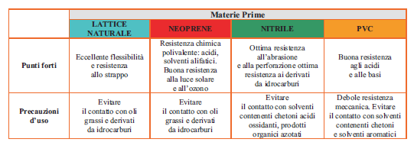
Dipartimento di Scienze Chimiche e Farmaceutiche
DISPOSITIVI DI PROTEZIONE INDIVIDUALE
DPI DELLA MANO E DEL BRACCIO
Protezione da contatto con sostanze chimiche

Slide 53
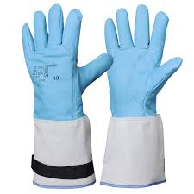
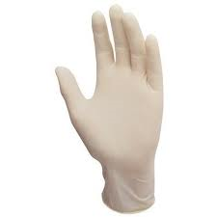
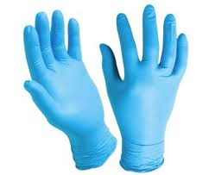
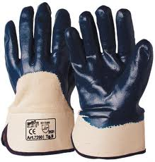
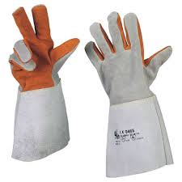
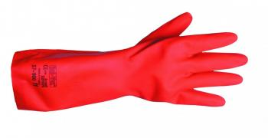
Dipartimento di Scienze Chimiche e Farmaceutiche
DISPOSITIVI DI PROTEZIONE INDIVIDUALE
DPI DELLA MANO E DEL BRACCIO
criogenia
monouso
petroli
calore
agenti chimici

Slide 54
Dipartimento di Scienze Chimiche e Farmaceutiche
COSA DEVE FARE IL LAVORATORE
Prima di eseguire qualsiasi lavorazione, valutarne il potenziale pericolo associato.
Leggere preventivamente ed attentamente le etichette sui contenitori, con particolare riferimento ai simboli di pericolo (pittogrammi), alle indicazioni di pericolo «H» ed ai consigli di prudenza «P».
Consultare preventivamente ed attentamente le schede dati di sicurezza (SDS).
Utilizzare, quando necessario o obbligatorio, i Dispositivi di Protezione Individuale.
In caso di dubbio chiedere, prima di agire, delucidazioni al responsabile o ai colleghi più esperti.
Osservare sempre i regolamenti, le procedure e ….il buon senso!

Slide 55

Dipartimento di Scienze Chimiche e Farmaceutiche

